Slide 1

赓续红色血脉，传承奋斗精神
——大学生数字媒体比赛汇报（需用vscode插件打开）
作品制作者： 岳亮（山西财经大学）
杨文强，安墨琳（燕山大学）
PPT制作者：杨文强

Slide 2
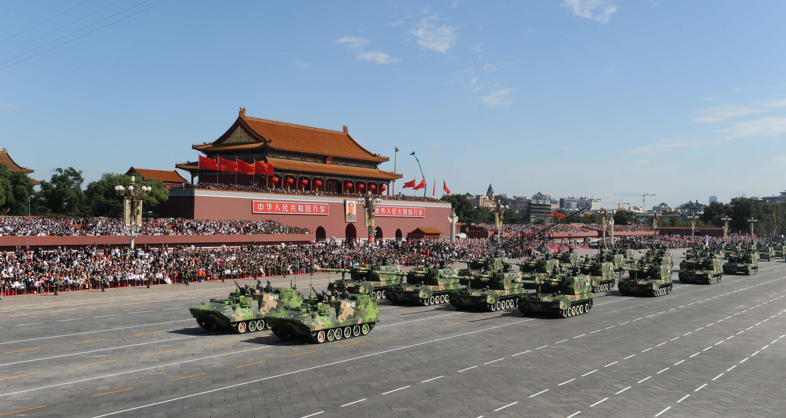

Slide 3

一.制作背景

Slide 4
政策支持
九三阅兵的铿锵步伐，曾激荡亿万人民的民族自豪感。依托这一厚重红色背景，我们精心打造了这款多功能红色主题网页。
网页紧扣红色基调，以庄重红金为主色，搭配简洁大气的版式，既彰显技术层面的美观质感，又确保栏目逻辑清晰、重点突出。从内容到形式，始终传递积极向上的价值导向。其核心优势，正源于对时代脉搏的精准把握：深度契合国家推动红色文化传承的政策导向，亦呼应了人民群众对红色精神的情感共鸣与学习需求。

Slide 5
二.模块介绍

Slide 6
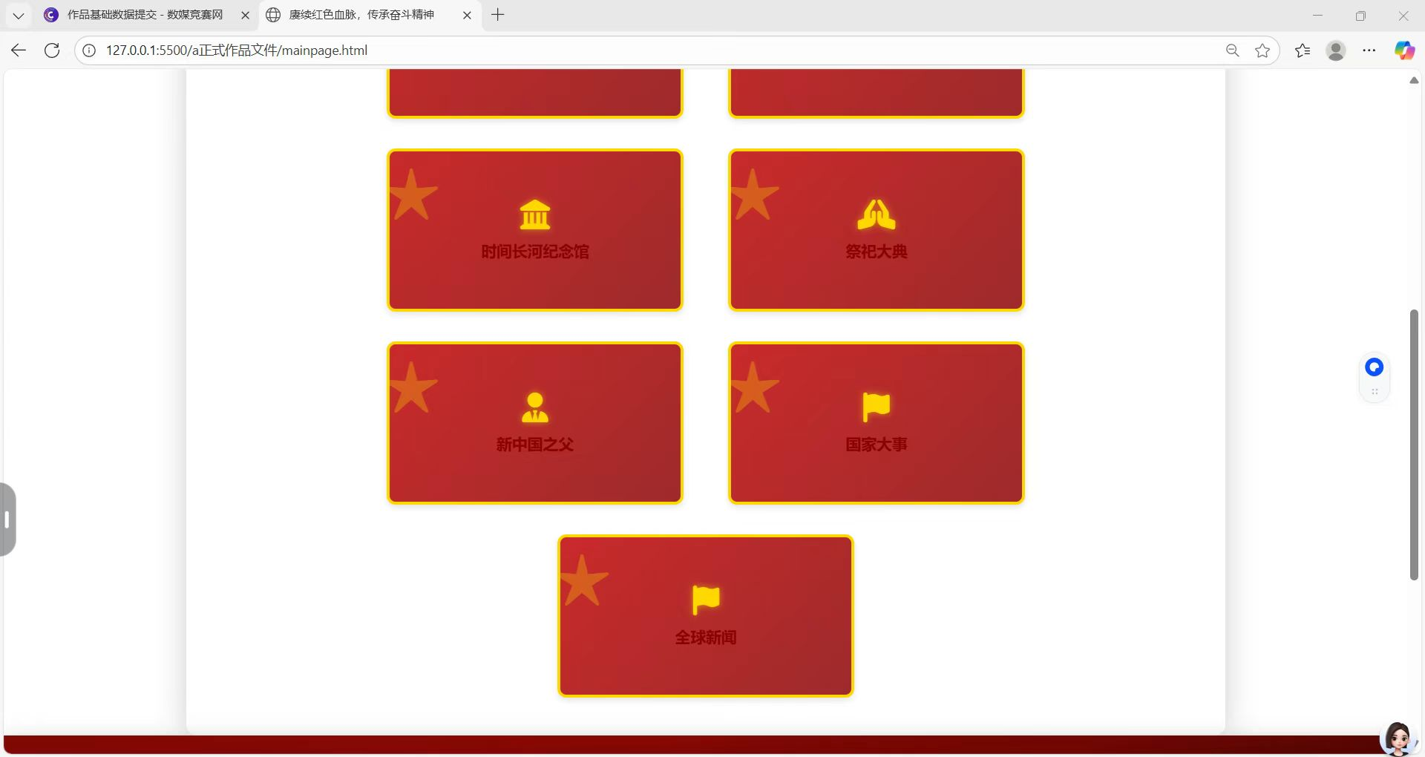
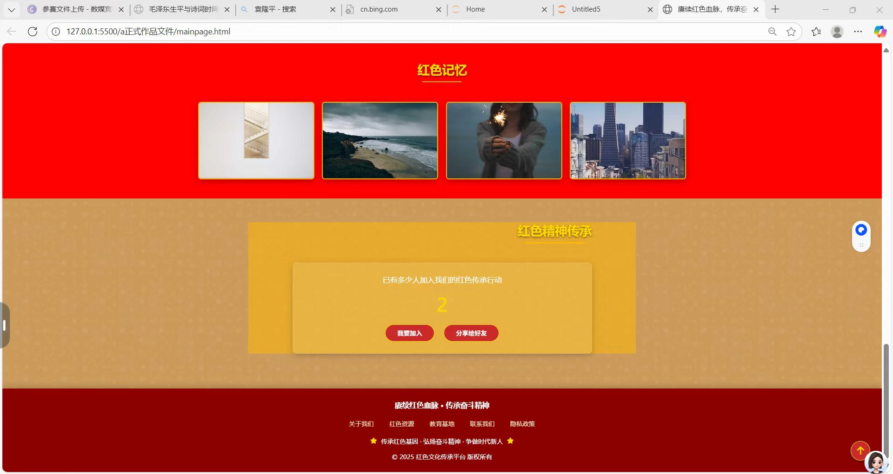
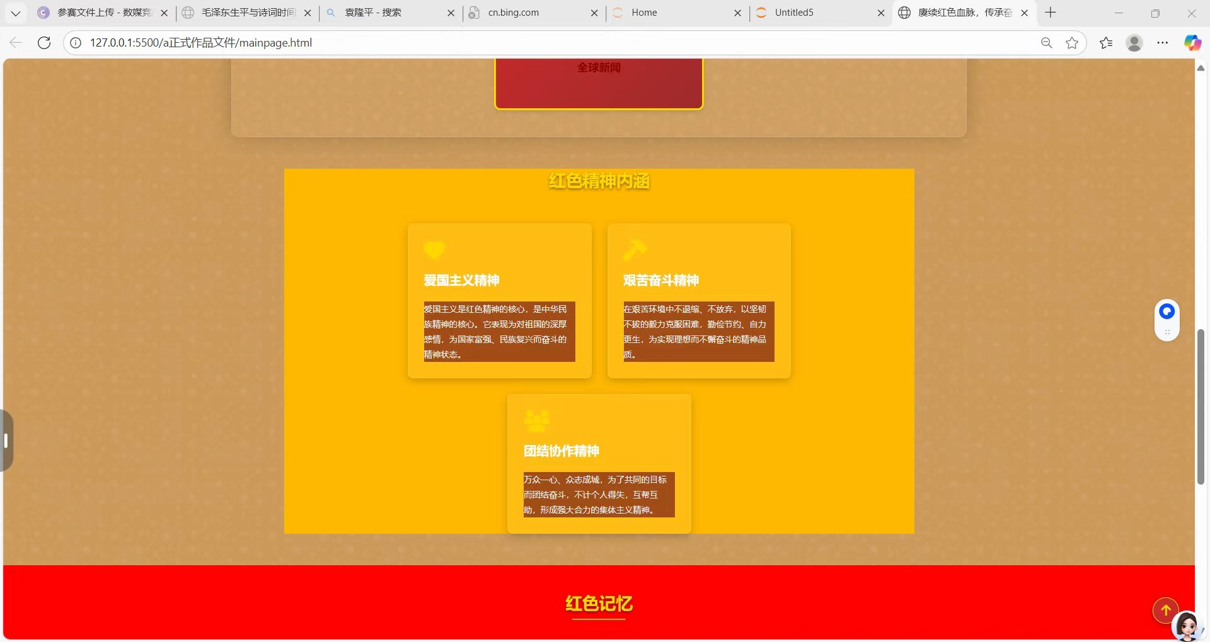
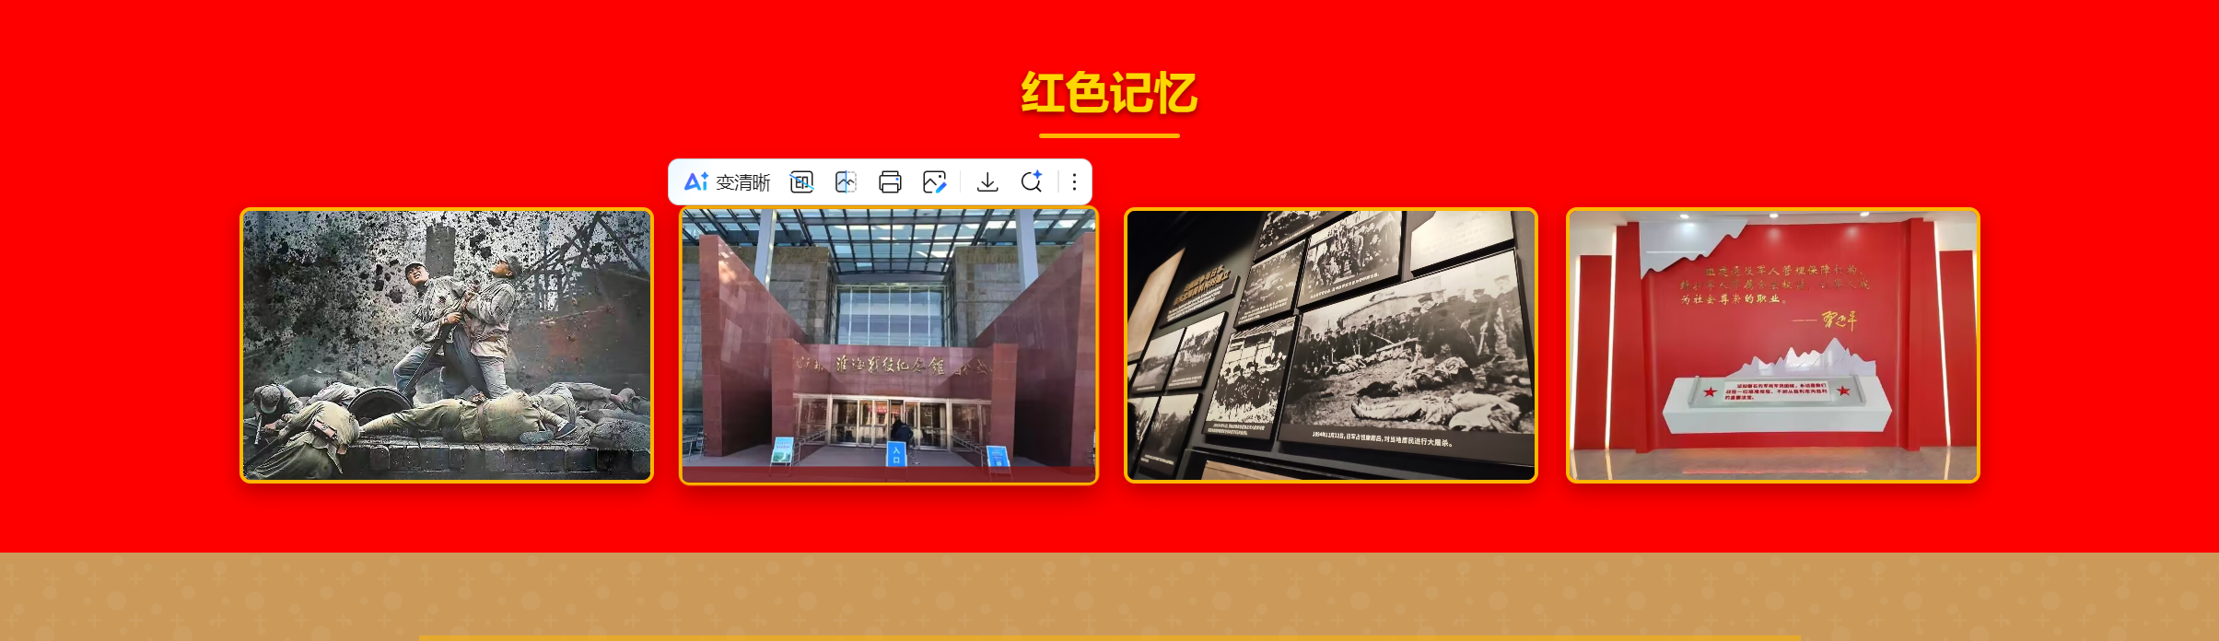
主页面设计
板块 | 设计理念
七大模块（兵器为彩蛋） | 五角星在上，红色背景，象征红色血脉
红色精神内涵 | 爱国主义、团结协作、艰苦奋斗三大核心，阐释红色精神的丰富内涵
红色记忆 | 选取四组图片，生动展现中国那抹鲜艳 “红” 的深刻意蕴
红色精神传承 | 记录参与红色传承行动的人数，激励更多人共续红色精神

Slide 7
模块 | 功能介绍
一，重走长征路 | 助力广大群众深入理解长征关键事件，将长征精神铭记于心
二，象棋之战 | 以长征时期著名战役为象棋背景，通过残局模拟战争，以象棋为切入点深入展现长征之路，是作品亮点，也是网页极具代表性的模块之一
三，时间长河纪念馆 | 记录了中国从鸦片战争到现代化建设的民族复兴历程（1840-2025），采用时间线，让访问者更好地梳理中国红色精神，红色血脉，以及中国发展
四，祭祀大典 | 涵盖中国历代革命将士、爱国人士与科学家等，支持线上点亮蜡烛祭祀，让 “英雄” 二字深植每个中国人心中
五，新中国之父 | 以不同时间阶段为线索，介绍从韶山冲走出的革命领袖、中国人民伟大导师毛泽东的光辉一生，助力从纵向维度读懂毛主席
六，国家大事 | 帮助公民了解国家运行状况与未来发展方向；凝聚社会共识，维护社会稳定；塑造国家形象，增强民族认同；引导社会注意力聚焦关乎民生的关键议题
七，全球新闻 | 培养公民国际视野与全球化思维，助力在更广阔视角下理解中国发展，帮助公众领会中国外交政策与伙伴战略，进而更好理解中国全方位发展

Slide 8

象棋之战，纸上谈兵

Slide 9
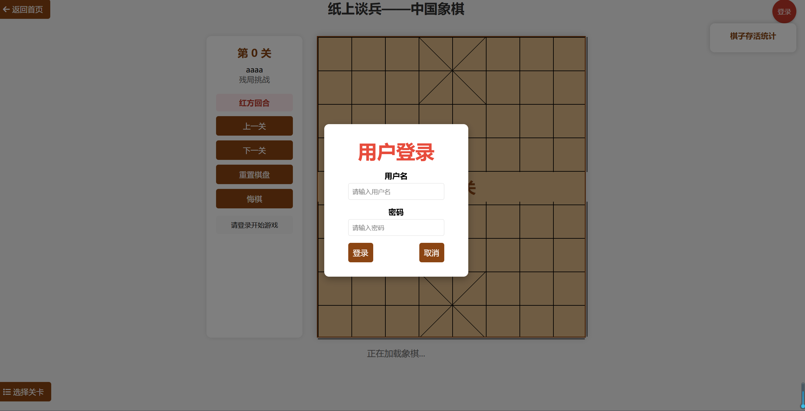

Slide 10
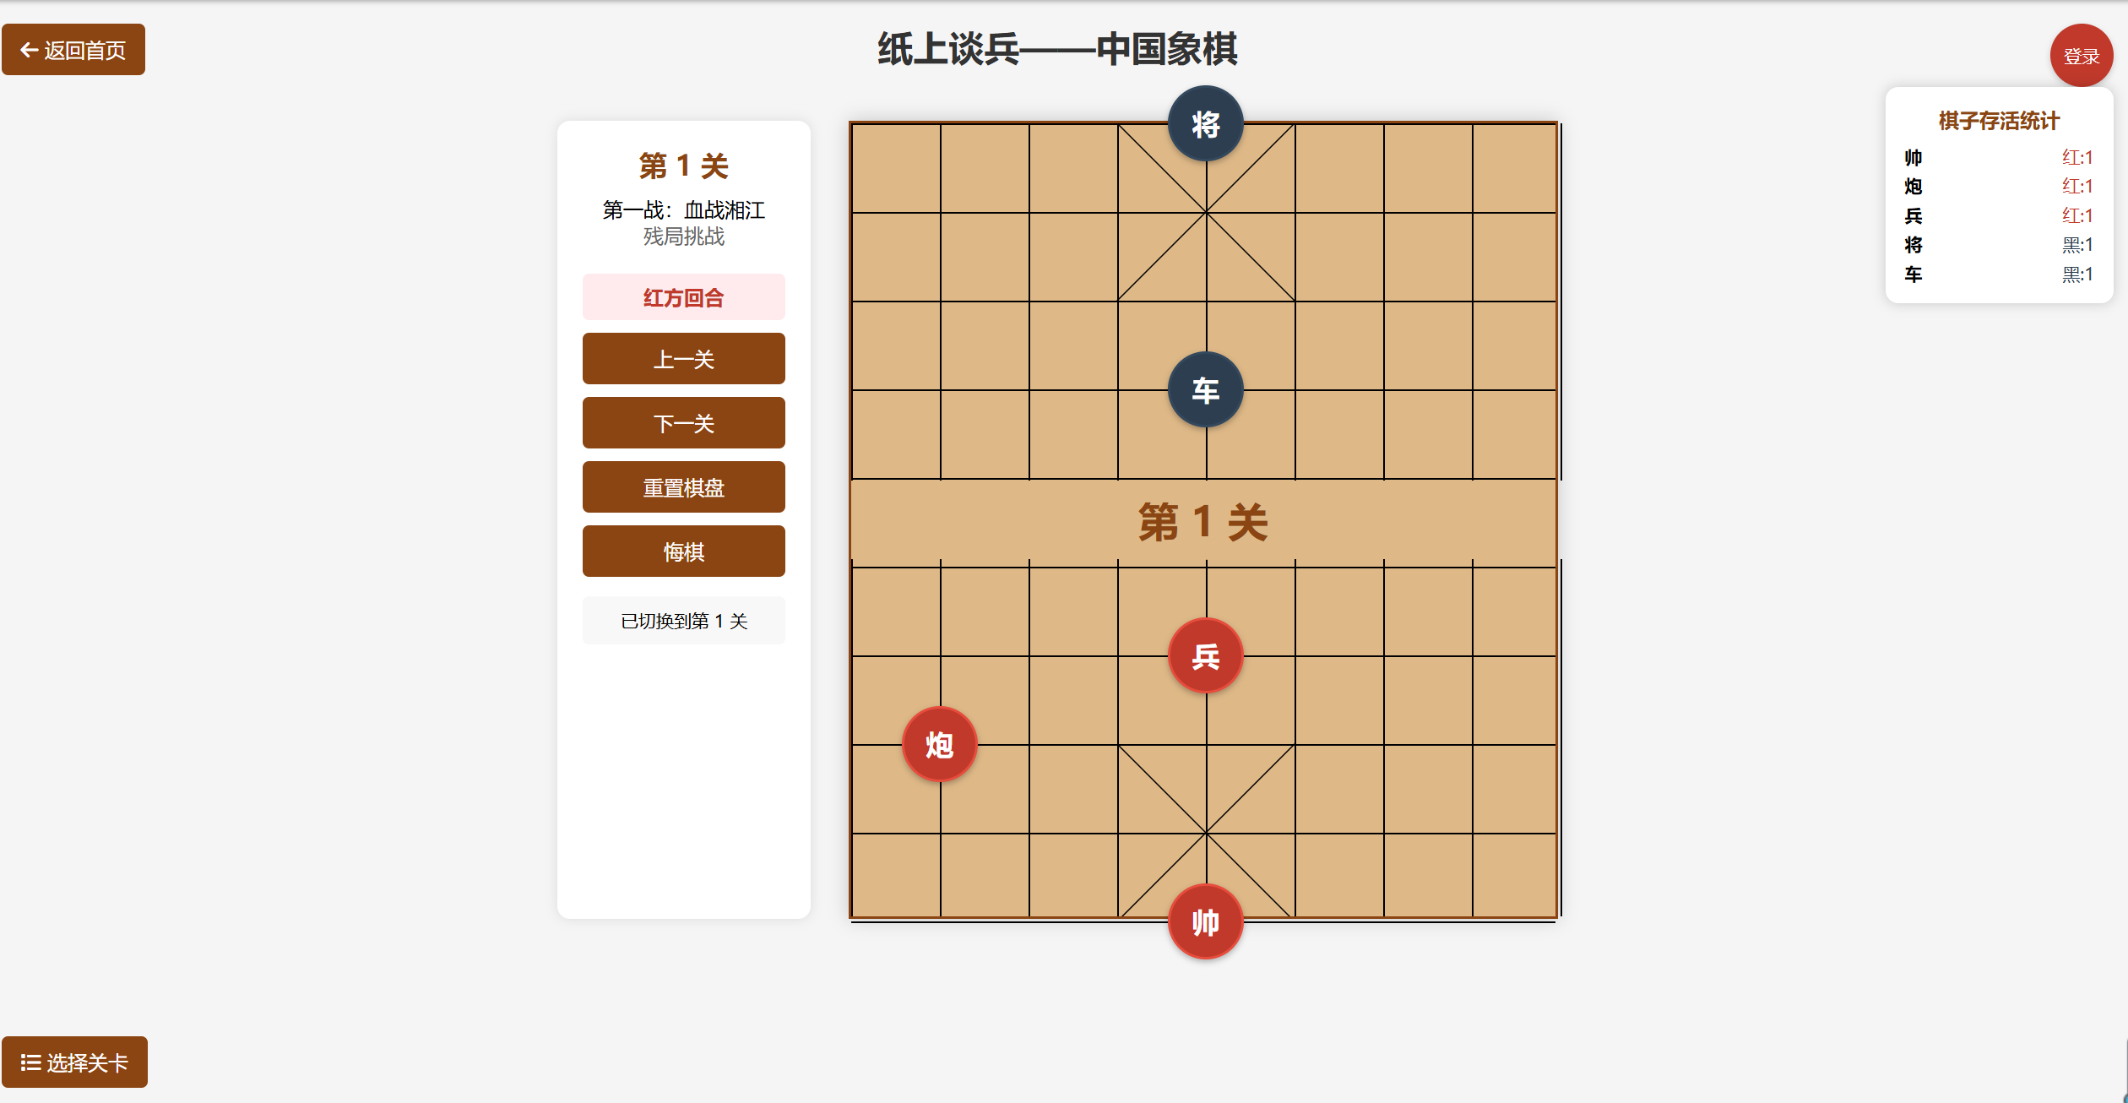
下面是其中几个模块截图

Slide 11
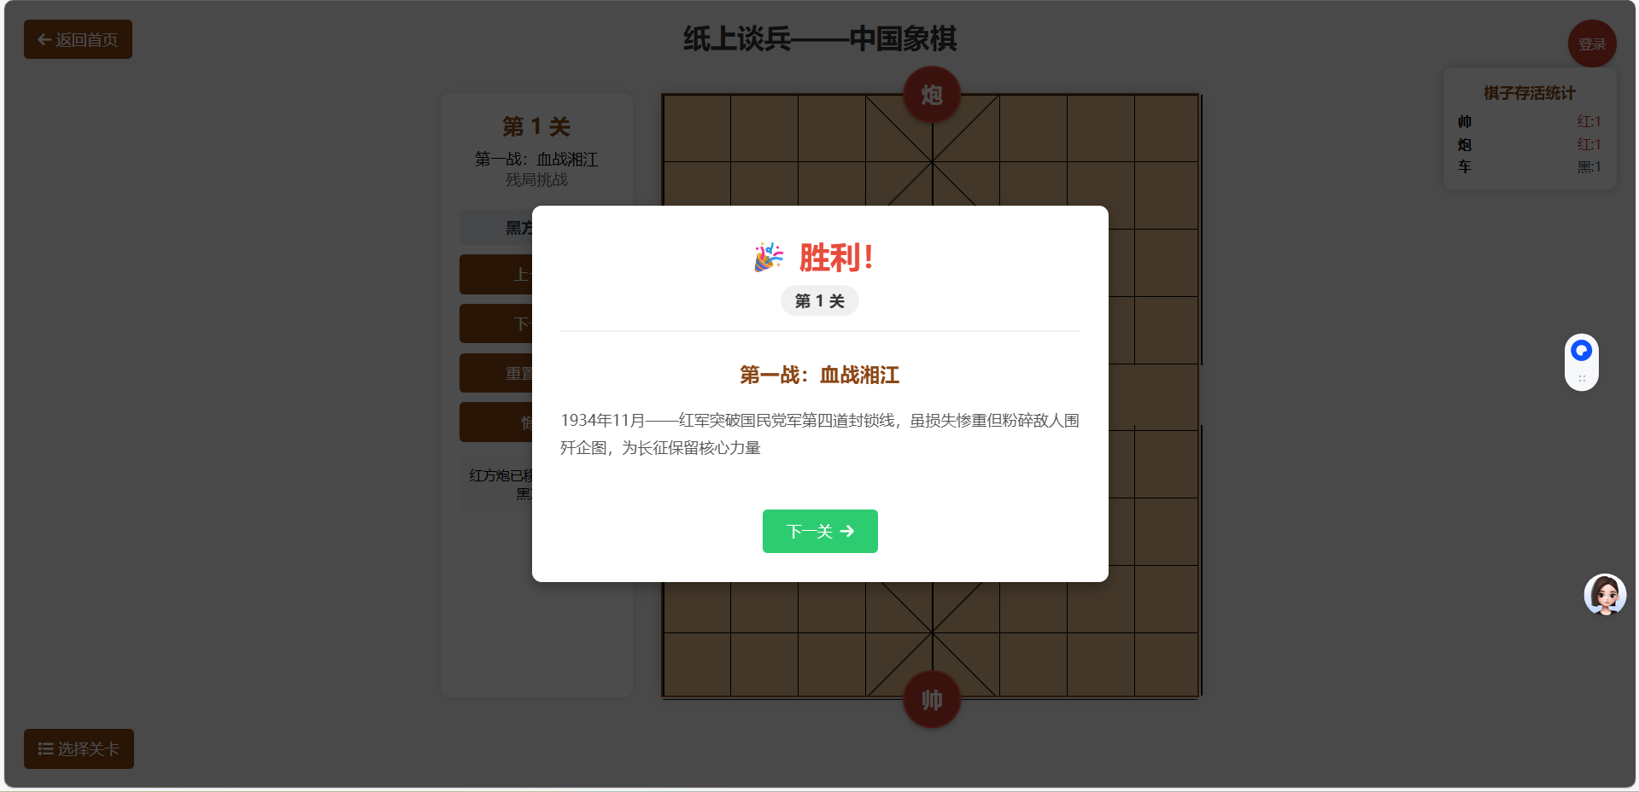

Slide 12
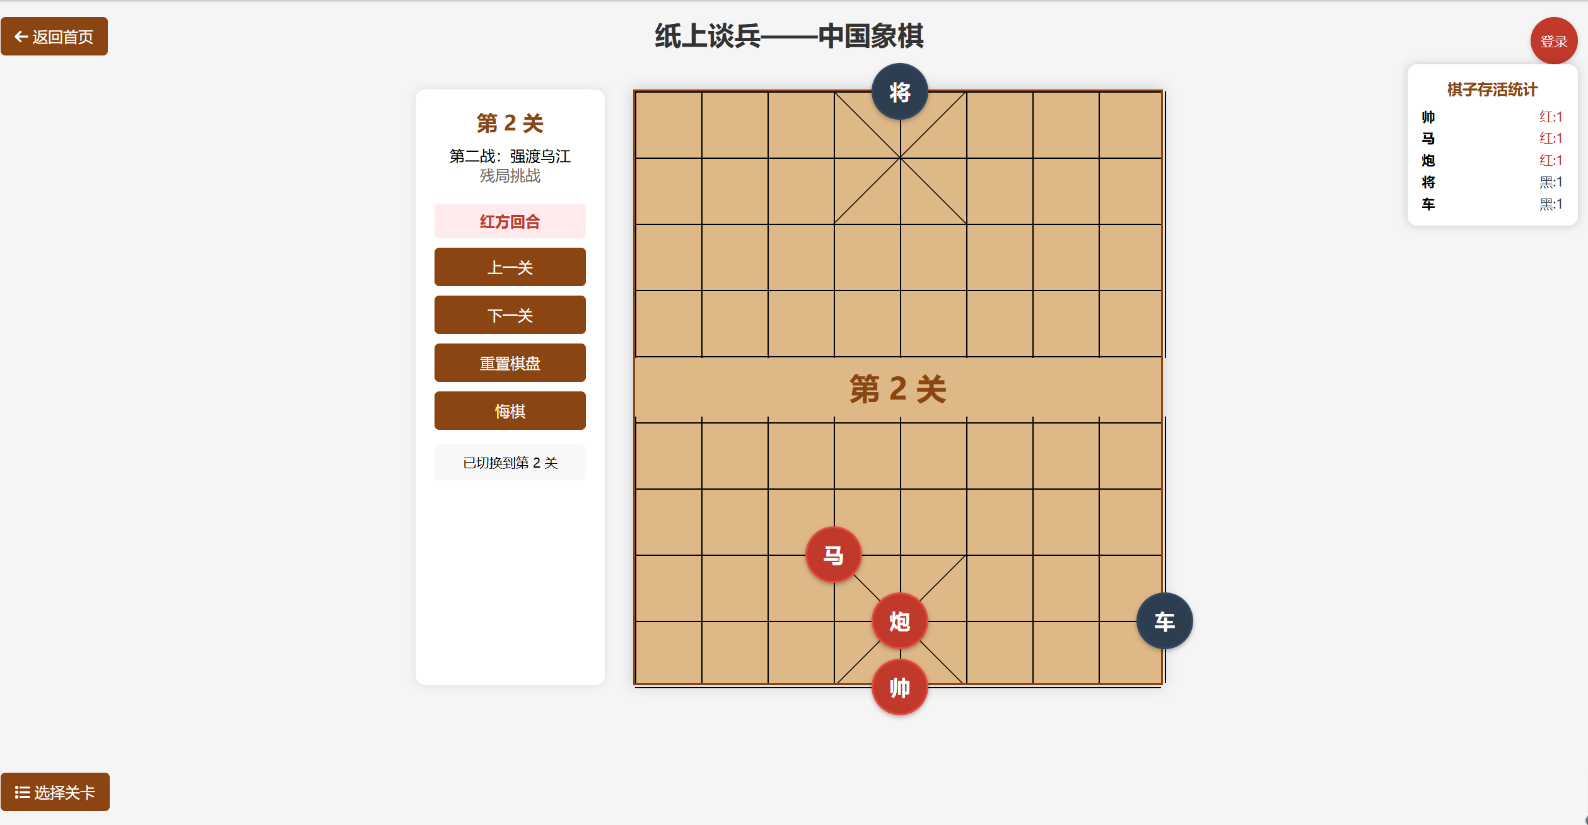

Slide 13
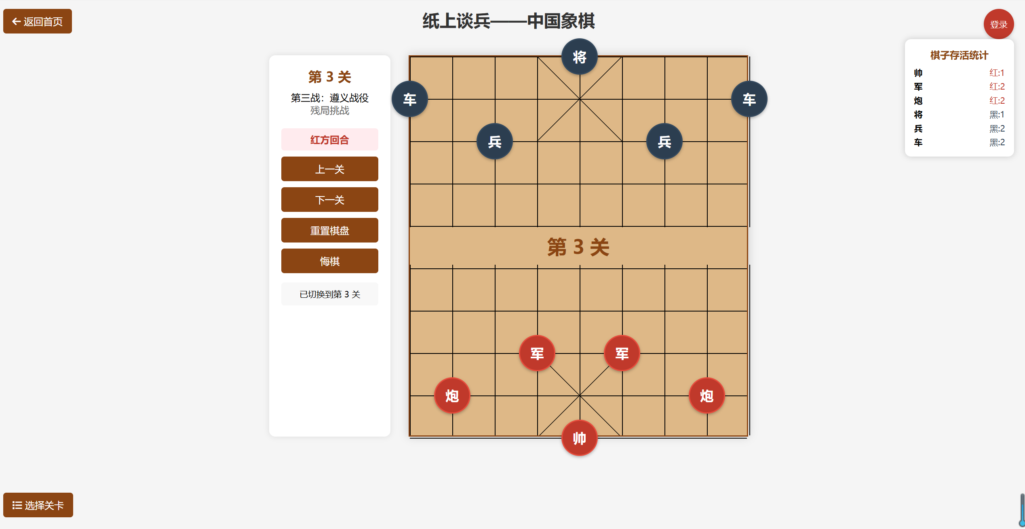
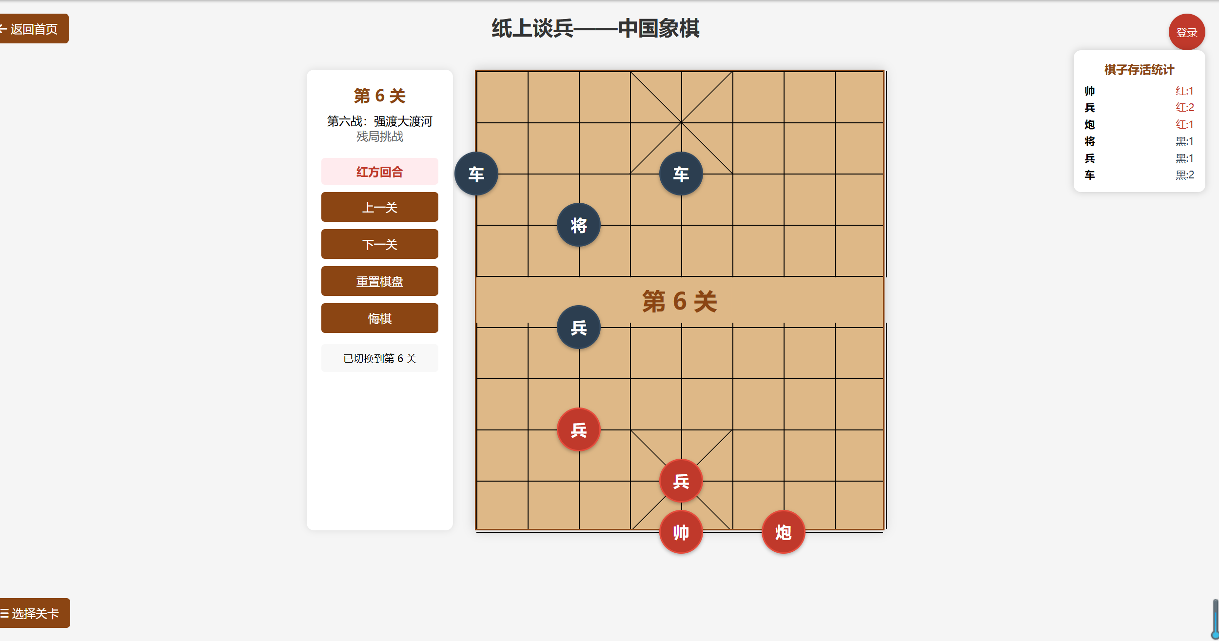
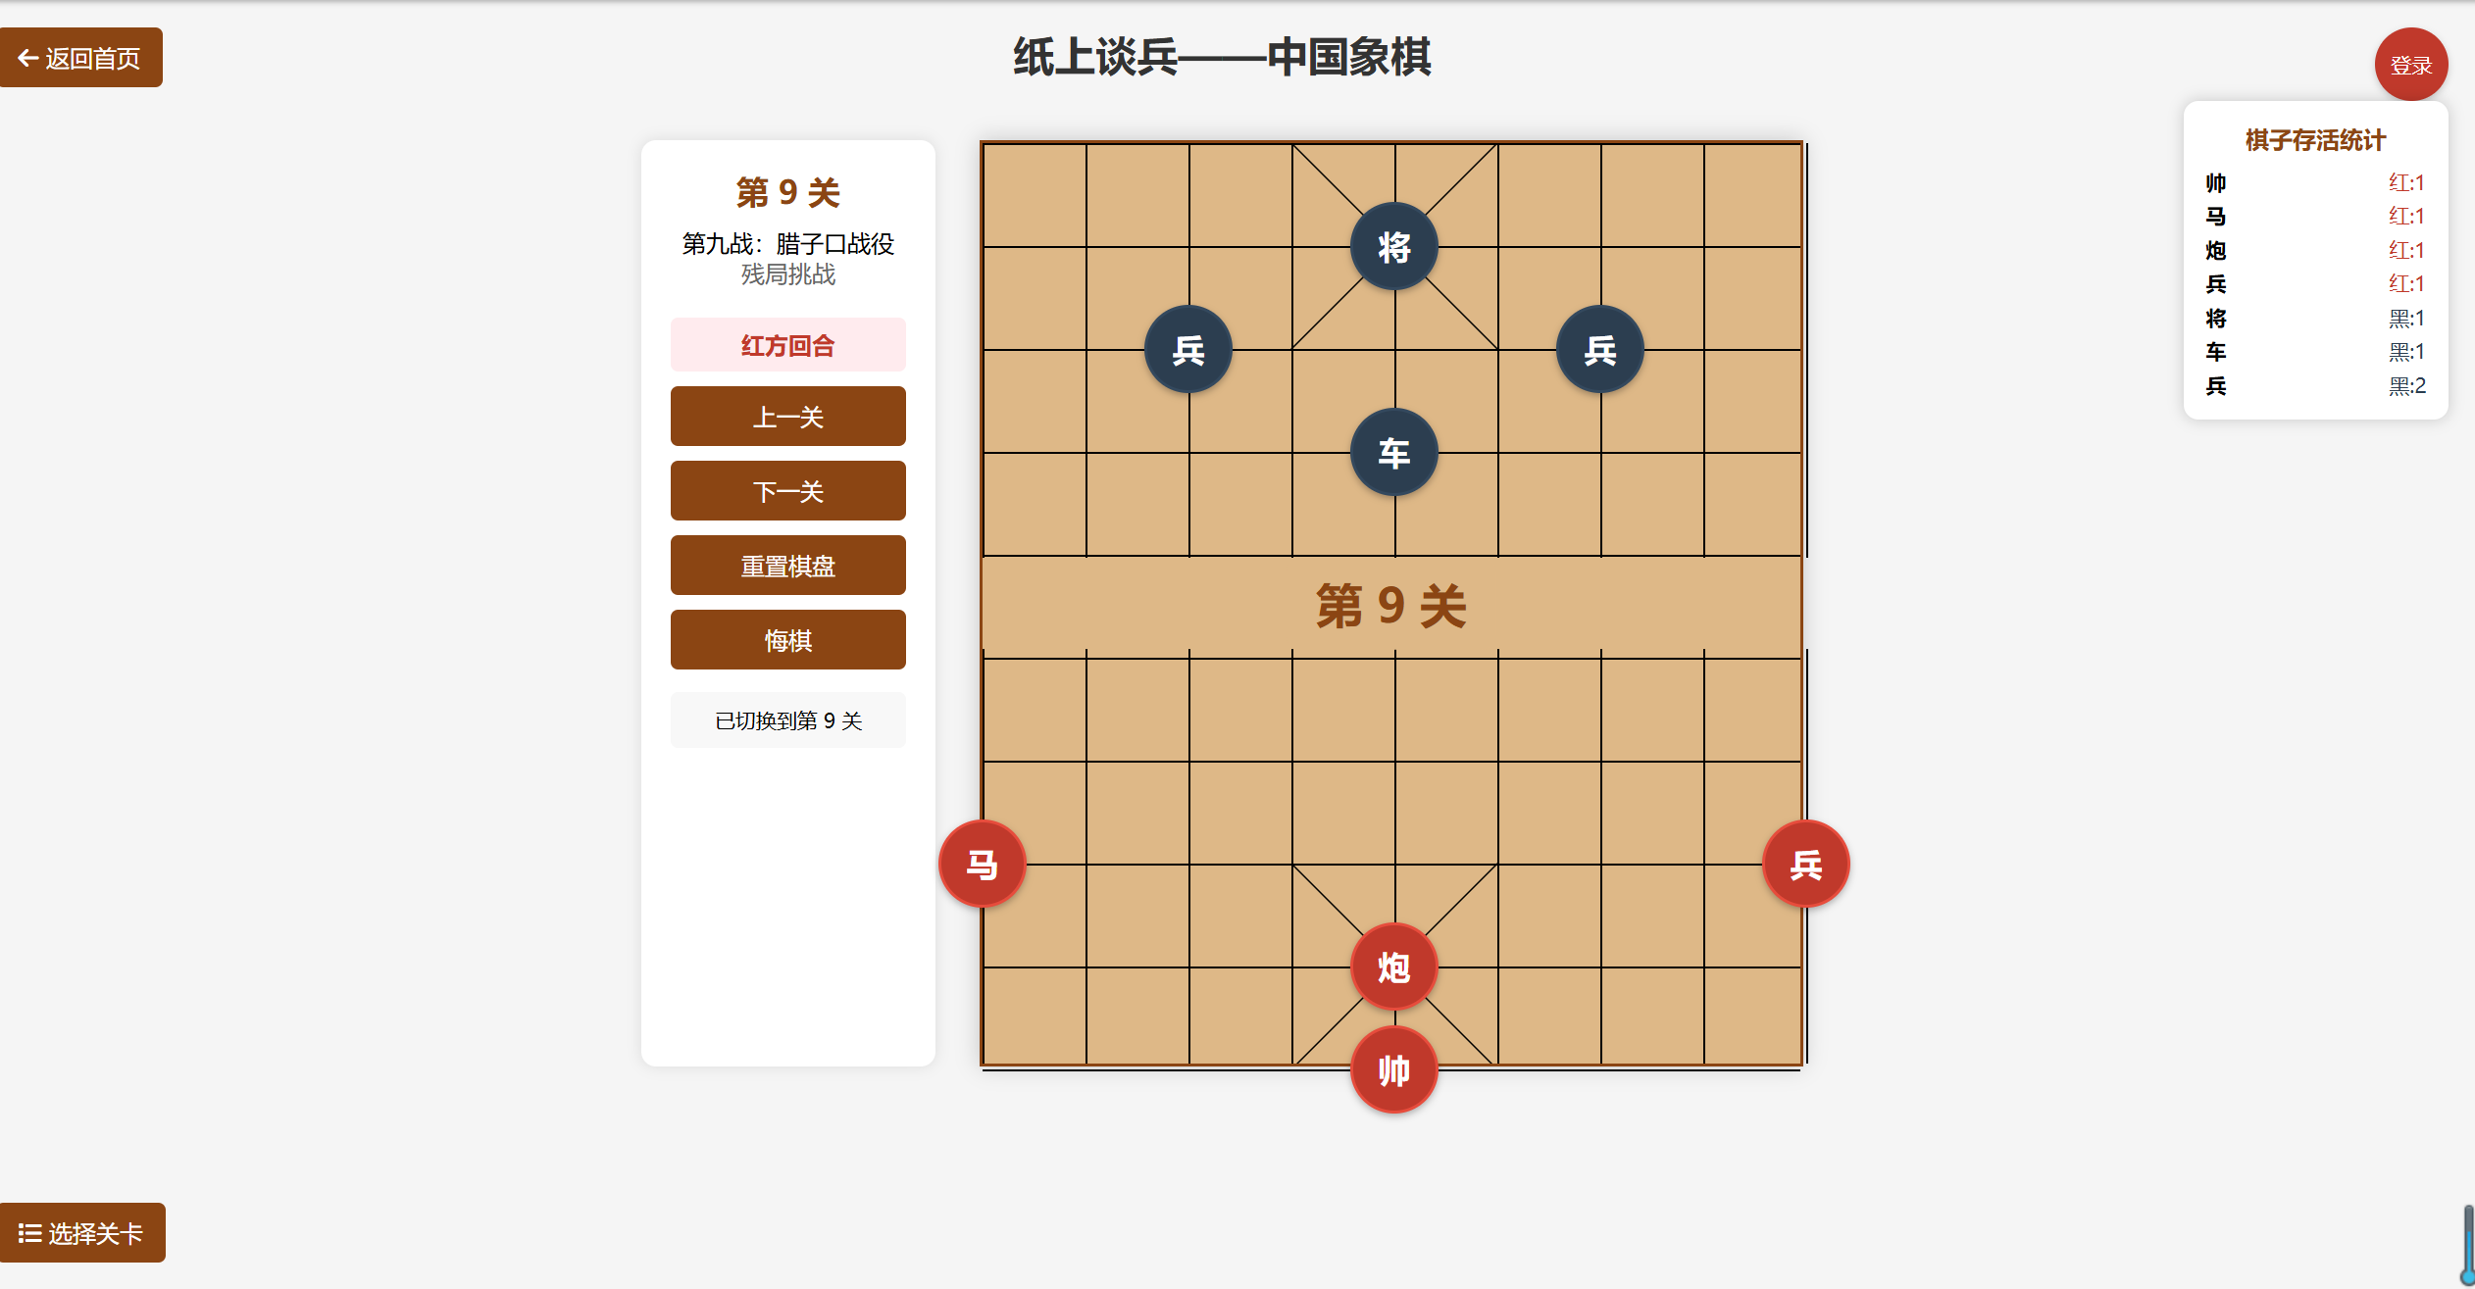
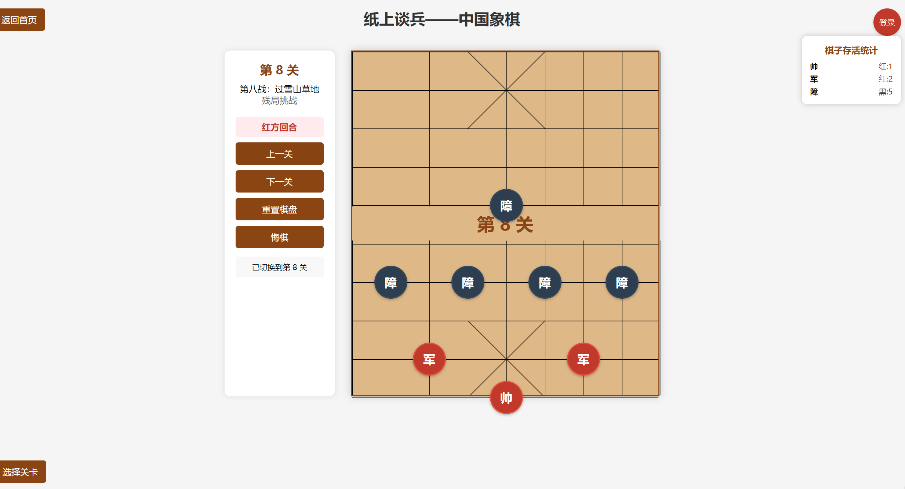

Slide 14
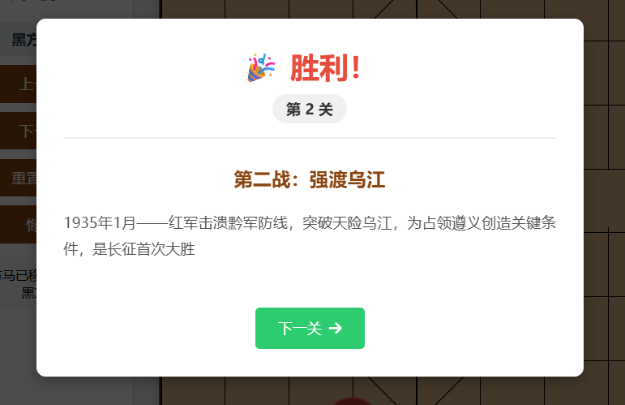
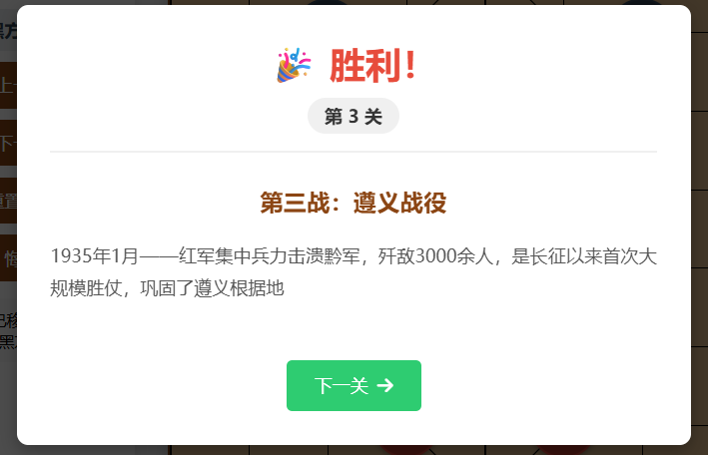
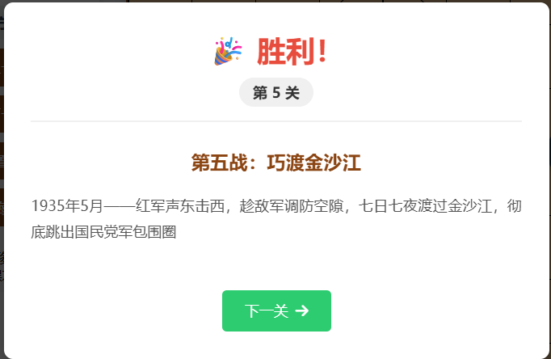
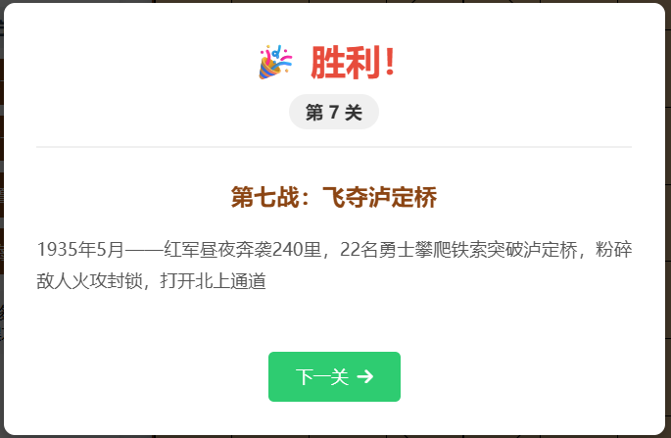

Slide 15
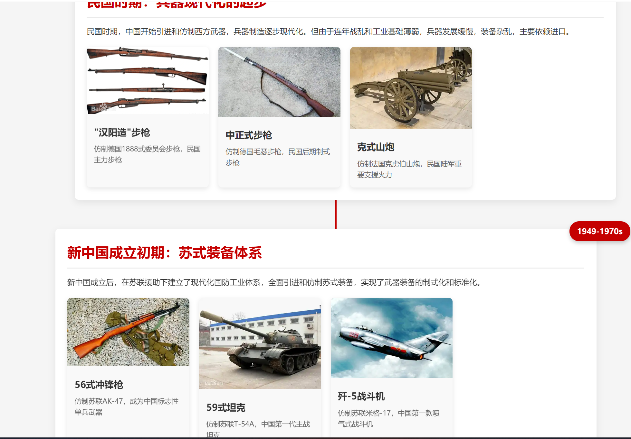

Slide 16
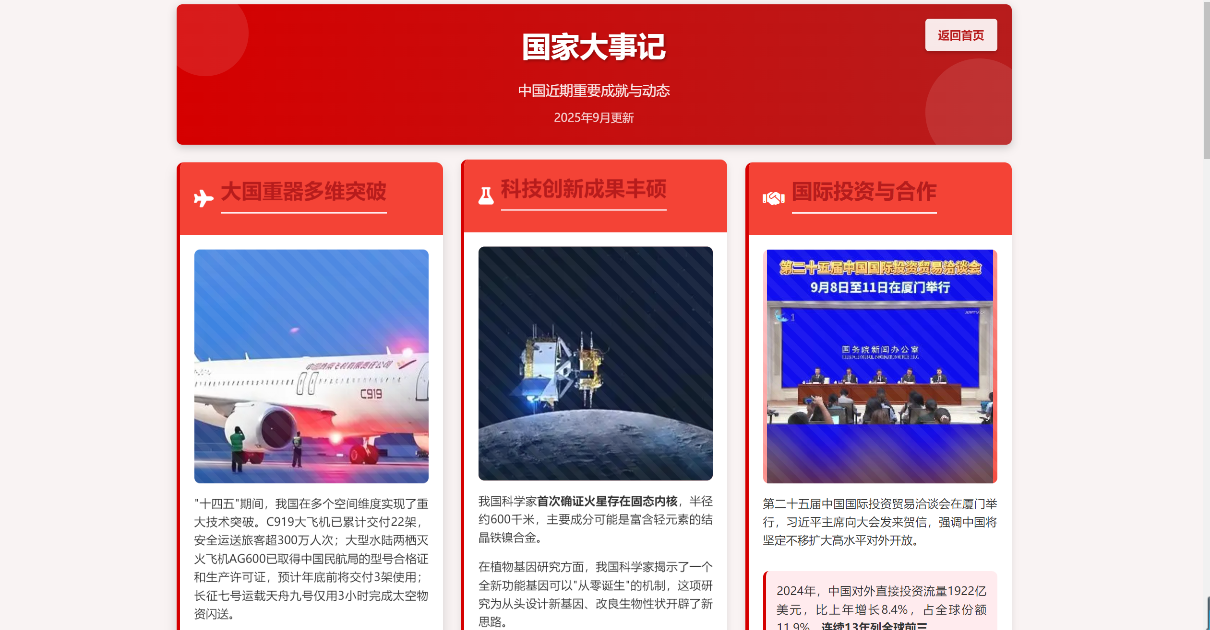
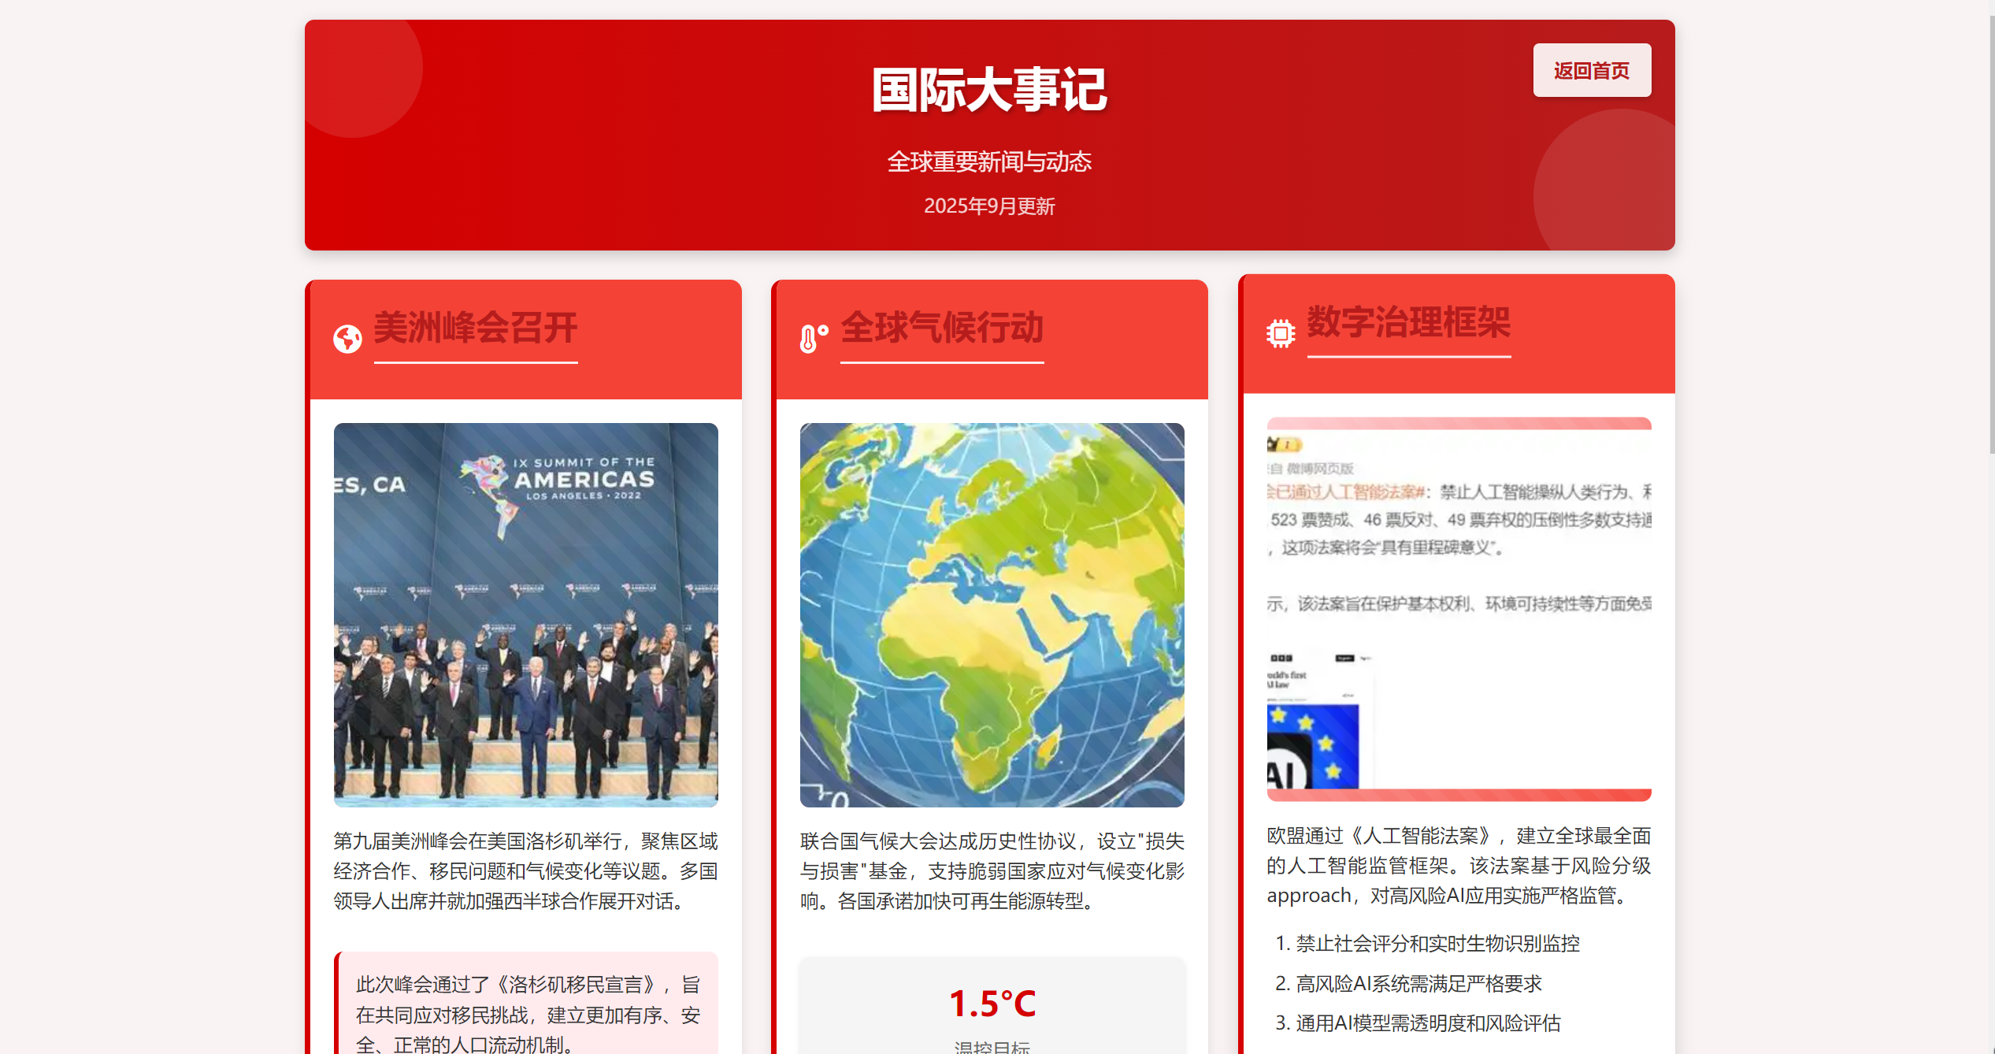
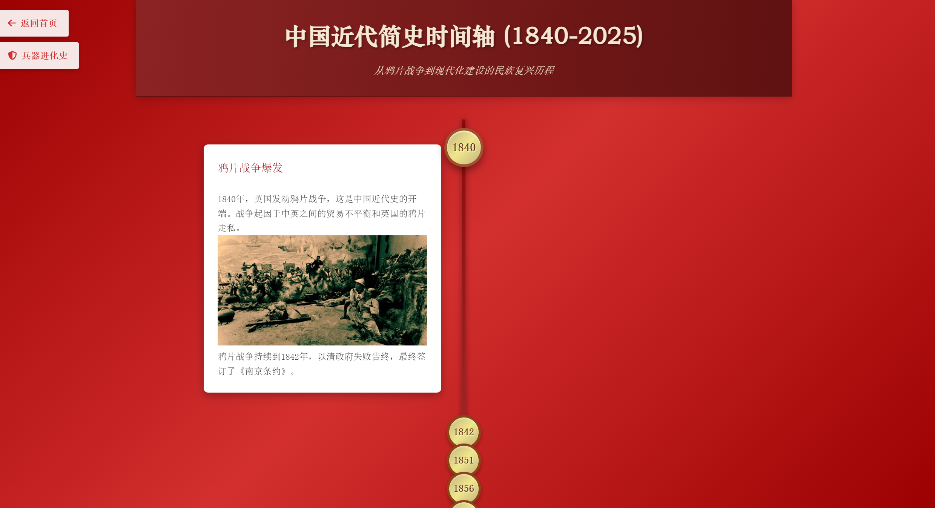
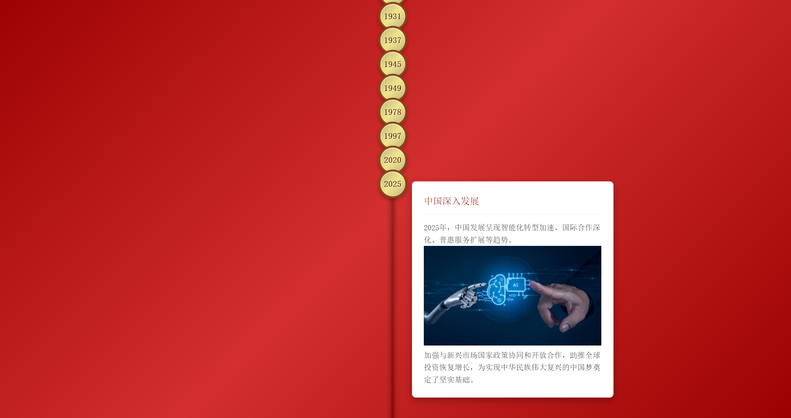

Slide 17
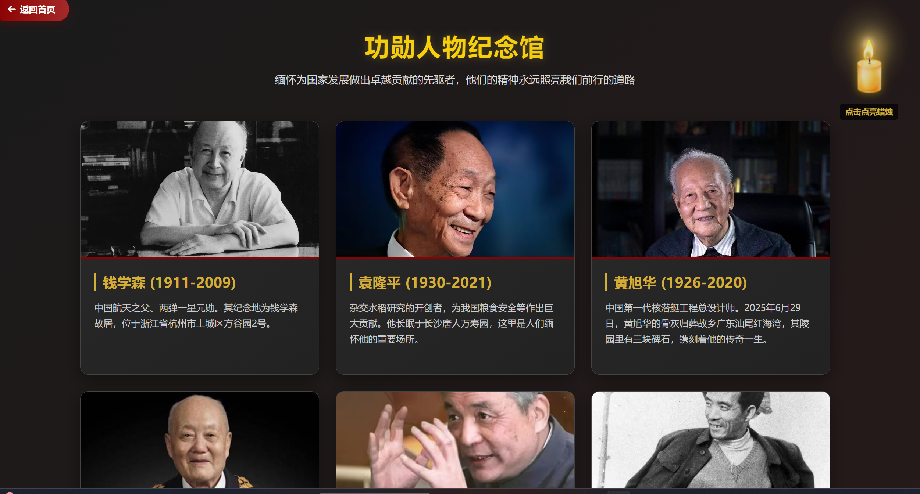

Slide 18
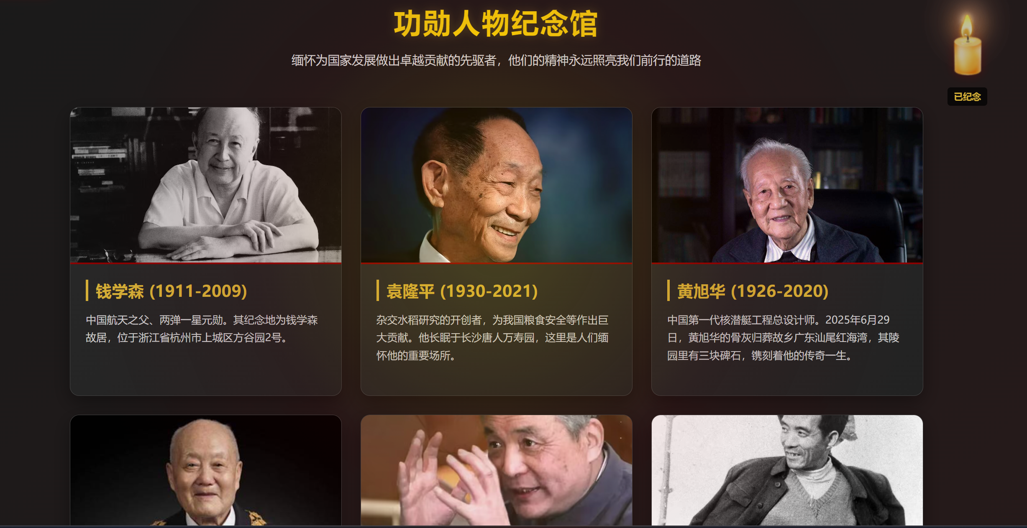

Slide 19
三.痛点与痛点解决

Slide 20
社会问题
出现的社会问题 | 解决办法 | 对应模块
时代鸿沟难以抹平，当今青年一辈更多精力在事业奋斗，渐渐远离了红色历史 | 了解长征走过的路，了解长征的著名战役与关键节点 | 重走长征路
在物质充裕的年代，部分人会导致躺平，缺乏奋斗目标，克服困难的勇气。 | 通过象棋来模拟长征的艰苦奋战，本质上就是一场沉浸式的体会智慧与勇气的象棋游戏。 | 象棋之战
网络上有很多歪曲中国近代史的言论；年轻一代缺乏与父辈的情感共鸣 | 通过记录中国的时间长河，将抽象的历史转化为可感可知的沉浸式体验，感悟红色精神。 | 时间长河纪念馆
当代许多年轻人盲目追星，却忘记了我们真正需要追的“星”。 | 通过线上祭祀，让中国英雄永远被铭记在每一个中国人的心中，赓续红色文化，奋斗终身。 | 祭祀大典
目前有很多人不了解新中国之父，认为只要过好当下就可以，没必要去知道过去。 | 通过时间线了解毛主席的一生，赓续红色血脉，传承奋斗精神。 | 新中国之父
普通民众与决策层存在信息差；在多元思潮并存下，很容易出现分歧 | 该模块可以充当权威的信息发布和解释平台，强化国民自豪感归属感和集体记忆，并且形成讨论和行动的合力。 | 国家大事
全球的新闻很容易影响到国内，很多国民视野进局限于国内。 | 该模块通过扩展全球视野，让人民在比较中更清晰的认识本国的位置，优势与不足。 | 全球新闻

Slide 21
感谢观看！
！

